Slide 1


Encontro Regional Norte
Rede Unida: trazendo para a cena histórias de ousadia na educação e na saúde
A gestão no cotidiano da formação para o SUS

Slide 2
Definindo a Rede UNIDA:
A Rede UNIDA foi concebida como espaço de troca e divulgação de experiências, de articulação entre universidades e outras instituições de ensino e pesquisa, serviços de saúde e comunidade, constituída por projetos, instituições e pessoas interessadas em promover mudanças no modelo de atenção, no modelo de ensino em saúde e nas formas de participação social, coerentes com os princípios do SUS, assumindo como sua temática central a formação e capacitação de recursos humanos em saúde (COSTA et al., 2000, citado por FEUERWERKER, 2002)

Slide 3
A origem (1):
O contexto das mudanças dos sistemas de saúde na segunda metade do século passado;
Os movimentos de ajustar a formação dos trabalhadores da saúde às mudanças nos sistemas de saúde:
  Mudanças curriculares na década de 70 e seguintes;
  Apoio da OPAS e Fundação Kellogg;
  Paradigma da Integração Docente-Assistencial (IDA)
    Inserção do estudante na realidade de saúde, com prestação de serviços, como atividade curricular obrigatória durante todo o curso. Amplia a prática de estágios e atividades demonstrativas.
  Outubro de 1985, Belo Horizonte, durante o encontro de projetos de saúde da área materno-infantil (Opas/Kellogg), foi criada a Rede IDA, para integração entre os projetos e o desenvolvimento de programas de apoio.

Slide 4
A origem (2):
Os movimentos de ajustar a formação dos trabalhadores da saúde às mudanças nos sistemas de saúde:
  (...);
  Em 1990, tem início o Programa UNI – Uma Nova Iniciativa na Educação dos Profissionais de Saúde.
    Promovido pela Fundação Kellogg para toda a América Latina, com o objetivo de proporcionar maior integração entre ensino, serviços de saúde e comunidade.
      Constatação de fragilidade na participação da comunidade na articulação ensino/serviço;
      Necessidade de incorporar a multiprofissionalidade nos processos de mudança.
      Projetos de desenvolvimento social: protagonismo ativo dos grupos, gradualismo dos processos, paralelismo e simultaneidade das ações e apoio técnico interdisciplinar.
      Relevância do Programa UNI: 23 projetos em 11 países

Slide 5
A Entidade Jurídica:
2002, OSCIP
“Rede UNIDA de Desenvolvimento de Recursos Humanos”
2010, Associação Científica
“Associação Brasileira da Rede UNIDA”

Slide 6
O Estatuto Atual:
Capítulo II - Dos princípios
Art.4º. A REDE UNIDA se orientará pelos seguintes princípios:
I- Ser a entidade formal do MOVIMENTO SOCIAL DA REDE UNIDA e a ele estar subordinado;
II- Ser animadora, ativadora e promotora de discussões contínuas e consultas permanentes, através de espaços físicos e virtuais entre os associados e a comunidade interessada.

Slide 7
O Estatuto Atual:
Capítulo III- Dos objetivos e prerrogativas
Art.5º. O objetivo social da REDE UNIDA é estabelecer parcerias, vínculos,
relações com pessoas, projetos e instituições comprometidos com a
renovação permanente na formação e desenvolvimento dos profissionais de
saúde e na construção de um sistema de saúde equitativo e eficaz com forte
participação social, contribuindo para a melhoria da qualidade de vida e
para o exercício da cidadania.
Parágrafo único. A REDE UNIDA, por ter os mesmos objetivos do MOVIMENTO
SOCIAL DA REDE UNIDA, com este atuará em sintonia quando da viabilização
de convênios, contratos e outros instrumentos congêneres que dependam de
formalidades legais, após o debate do MOVIMENTO SOCIAL DA REDE UNIDA.
Art. 14. São órgãos da REDE UNIDA:
I- Assembléia Geral,
II- Colegiado Gestor,
  Coordenador Nacional, Coordenador Operacional, Coordenador Financeiro, Coordenadores de Eixos Estratégicos (Educação, Gestão, Trabalho e Participação);
III- Conselho Fiscal

Slide 8
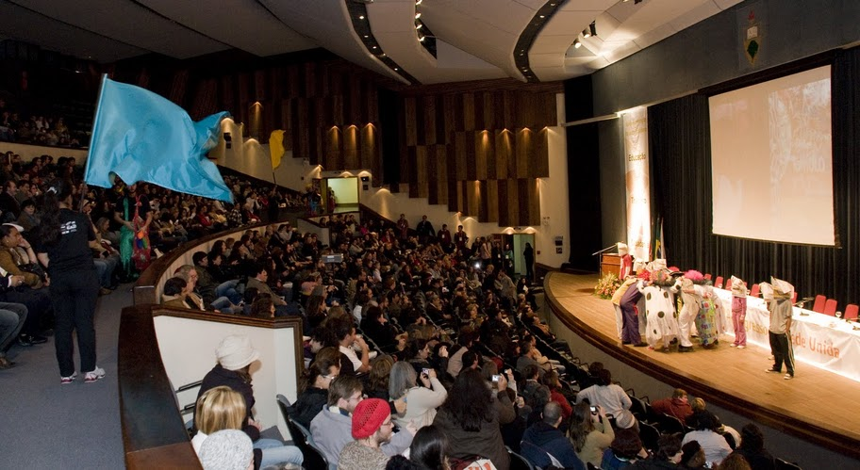
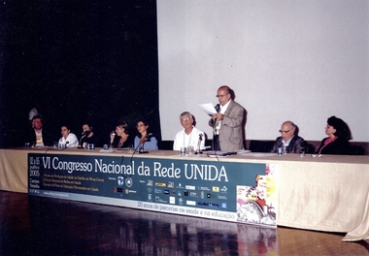
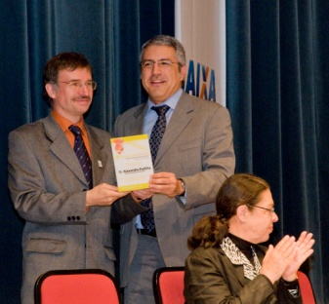


A Rede unida contada pelos seus congressos.

Slide 9
Congressos da Rede Unida:
Encontro Nacional da Rede de Projetos IDA/Brasil
  Abril de 1986, Ouro Preto/MG;
  Articulado ao movimento da VIII Conferência Nacional de Saúde;
  Temas: grandes marcos políticos que se transformaram em princípios e diretrizes do sistema de saúde.
I Congresso da Rede IDA/Brasil
  6 a 8 de outubro de 1989, Rio de Janeiro/RJ;
  Temas: ampliação da integração entre os projetos IDA e propor novas formas de inserção dos projetos IDA na nova política de saúde.
II Congresso Nacional da Rede IDA/Brasil
  9 a 12 de junho de 1993, São Paulo/SP;
  Temas: políticas e estratégias de construção do SUS e a articulação ensino/serviço.

Slide 10
Congressos da Rede Unida:
III Congresso Nacional da Rede UNIDA
  18 a 21 de novembro de 1997, Salvador/BA;
  Renovação da Rede: REDE UNIDA e maior articulação com a comunidade..
  Temas: globalização, políticas públicas, gestão, práticas de ensino e atenção à saúde, ética e participação social.
IV Congresso Nacional da Rede UNIDA
  16 a 19 de outubro de 2001, Londrina/PR;
  Tema: “Impulsionando movimentos de mudança na formação e desenvolvimento de profissionais de saúde para o SUS”.
V Congresso Nacional da Rede UNIDA
  24 a 27 de maio de 2003, Londrina/PR;
  Tema: “Governos novos, desafios antigos: investindo sempre nos processos de mudança”.

Slide 11

Congressos da Rede Unida:
6º Congresso Nacional da Rede UNIDA
  2 a 5 de julho de 2005, Belo Horizonte/MG;
  Tema: “20 anos de parcerias na saúde e na educação”.
7º Congresso Nacional da Rede UNIDA
  15 a 18 de julho de 2006, Curitiba/PA;
  Tema: “Promover saúde e impulsionar mudanças na formação profissional e no cuidado à saúde: uma política de Estado”.
8º Congresso Nacional da Rede UNIDA
  6 a 9 de maio de 2009, Salvador/BA;
  Tema: “SUS: 20 anos de educação, trabalho e cidadania”.

Slide 12

Congressos da Rede Unida:
9º Congresso da Rede UNIDA
  18 21 de julho de 2010, Porto Alegre/RS
  Tema: “Saúde é construção de vida no cotidiano: educação, trabalho e cidadania”.
  Fóruns internacionais.

Slide 13
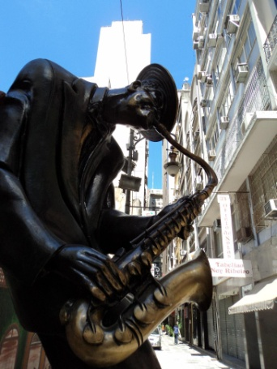
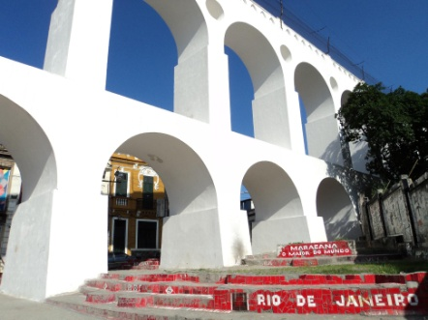


Congressos da Rede Unida:
E agora?
  Contando os passos para o 10º Congresso.
O processo de 2010/2011:
  Encontro sobre Residências Multiprofissionais, Rio de Janeiro, abril de 2011;
  Encontro sobre Trabalho em Saúde, Rio de Janeiro, maio de 2011;
  Encontro sobre Educação na Saúde, Porto Alegre, julho de 2011;
  Encontro sobre Participação na Saúde, Fortaleza, setembro de 2011;
  Encontro sobre a Rede UNIDA, Campo Grande, novembro de 2011;
  Encontro sobre a Gestão na Saúde, Belém, novembro de 2011.

Slide 14
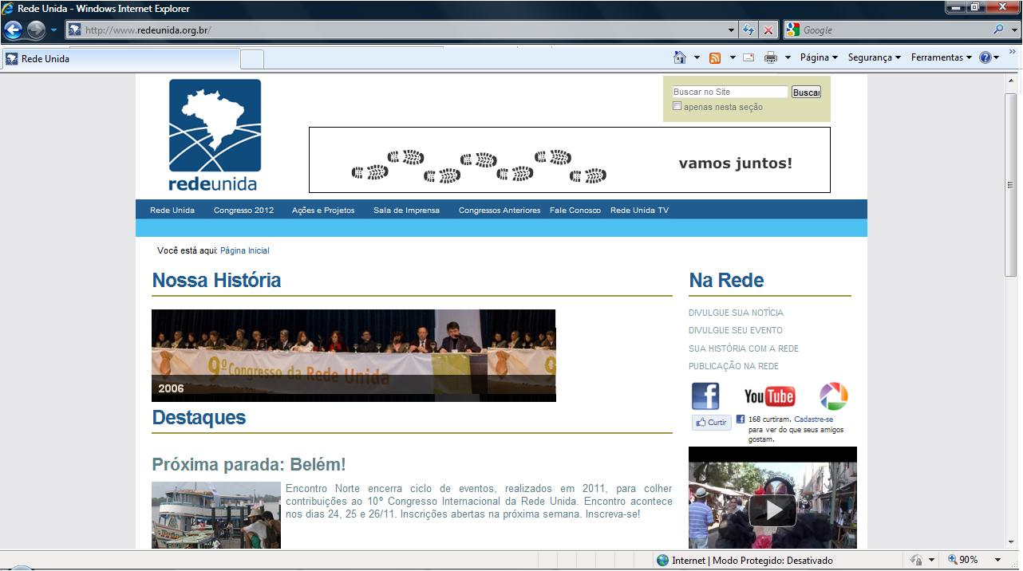
O Portal da Rede:
www.redeunida.org.br

Slide 15
Questões para nossa agenda:
O que ainda pode a mudança na formação das profissões da saúde diante dos contextos do sistema de saúde?
O que diz para a formação o contexto atual?
O que pode a Rede UNIDA nesse processo?
Próximos desafios:
  O processo de organização do 10º Congresso;
    O enraizamento da Rede nas instituições envolvidas.
  Apoio à estratégia de vivências e estágios;
  Avaliação multicêntrica de experiências de educação permanente em saúde.

